Slide 1
Vestnes kommune 2025
Stab for strategi og styring, haust 2025

Slide 2










Innhald/tema:
Demografi
Folketal, folketalsvekst, befolkningssamansetning, innvandring og folketalsframskrivingar
Næringsstruktur og sysselsetting
Sysselsetting, næringsstruktur, arbeidsplassdekning, pendling, sektorfordelt sysselsetting
Vidaregåande utdanning
Elev- og gjennomføringsstatistikk
Arbeidsmarknad og levekårsindikatorar
Bruttoinntekt, utdanningsnivå, andel utanfor utdanning, arbeid og arbeidsmarknadstiltak
Bustadar, hushald og arealbruk
Bustadbygging, hushaldningar, samla arealbruk og arealressursar

Slide 3
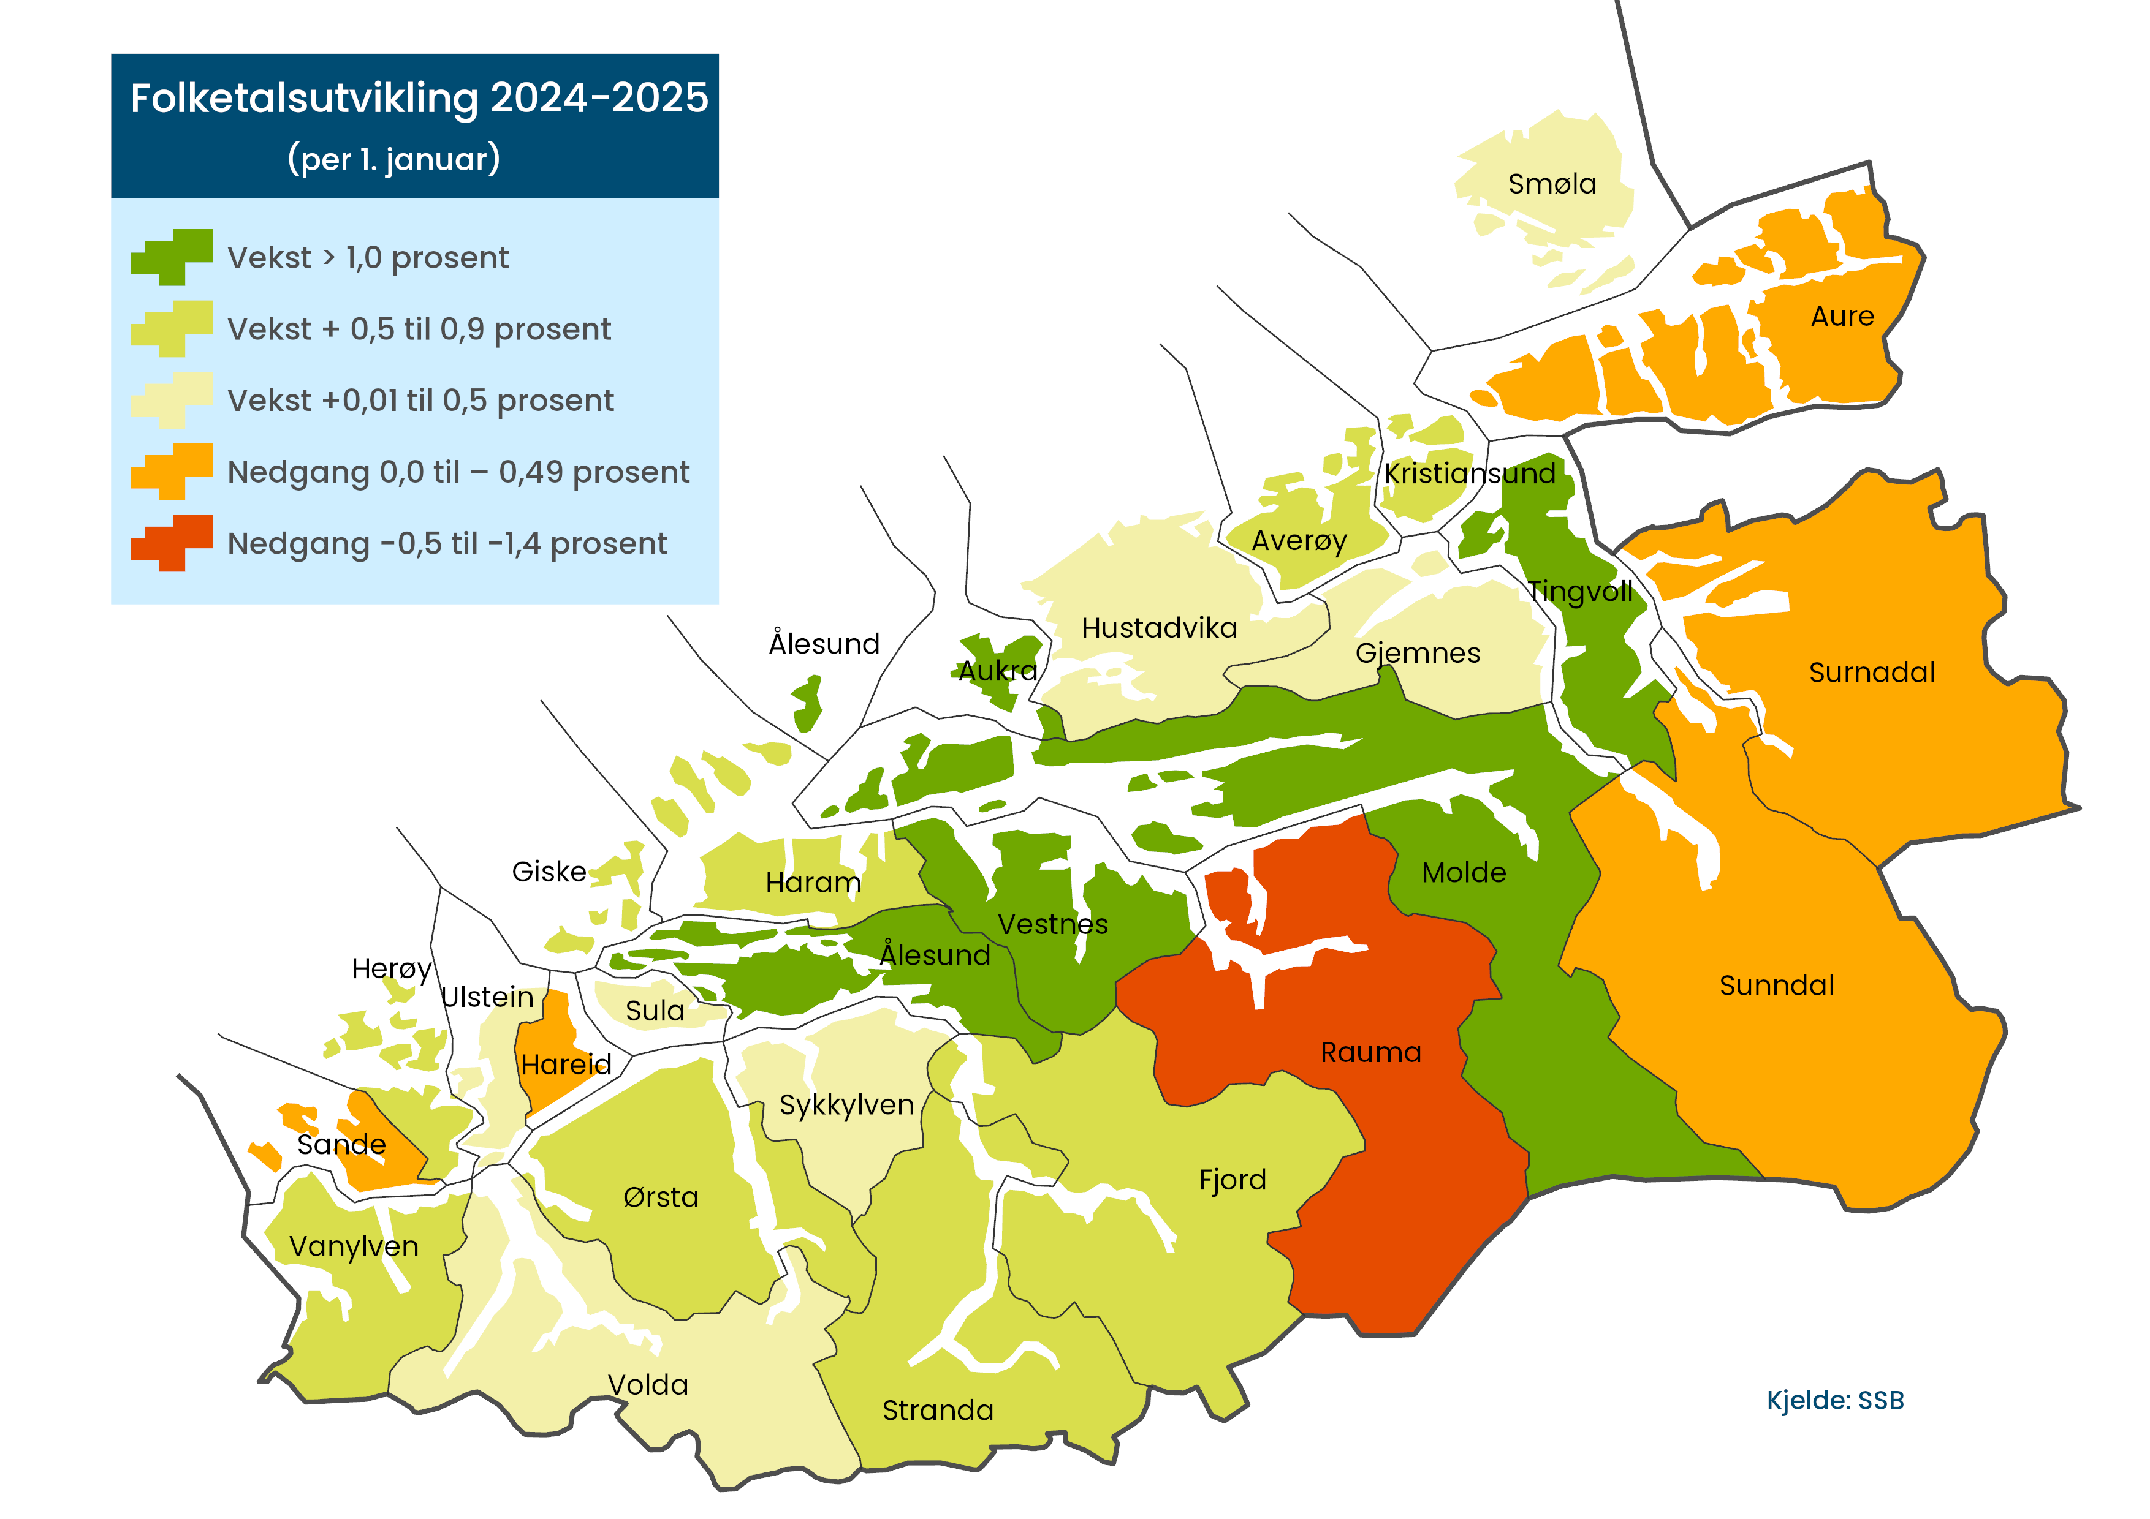
Demografi
Vestnes kommune

Slide 4
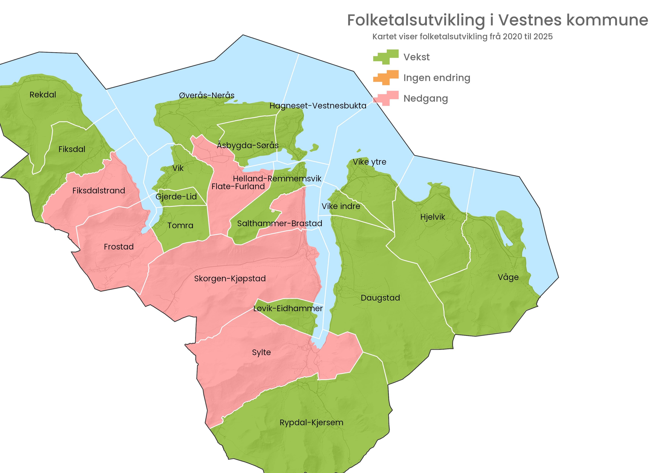
Demografi
Folketalsutvikling per grunnkrets 2020 til 2025
Grunnkrets |  | Folketal
Nummer | Navn | 2020 | 2025 | Endring frå 2020
15350101 | Rekdal | 151 | 154 | 3
15350102 | Fiksdal | 303 | 305 | 2
15350103 | Fiksdalstrand | 74 | 66 | -8
15350104 | Frostad | 106 | 91 | -15
15350105 | Tomra | 268 | 281 | 13
15350106 | Gjerde - Lid | 265 | 286 | 21
15350107 | Vik | 676 | 692 | 16
15350201 | Øverås - Nerås | 340 | 343 | 3
15350202 | Flate - Furland | 158 | 155 | -3
15350203 | Åsbygda - Sørås | 209 | 213 | 4
15350204 | Hagneset - Vestnesbukta | 1031 | 1160 | 129
15350205 | Helland - Remmemsvik | 1266 | 1342 | 76
15350206 | Salthammer - Brastad | 123 | 113 | -10
15350301 | Skorgen - Kjøpstad | 308 | 298 | -10
15350302 | Løvik - Eidhammer | 64 | 72 | 8
15350303 | Sylte | 326 | 322 | -4
15350304 | Rypdal - Kjersem | 164 | 168 | 4
15350305 | Daugstad | 255 | 281 | 26
15350306 | Vike Indre | 109 | 112 | 3
15350307 | Vike Ytre | 295 | 337 | 42
15350308 | Våge | 0 | 211 | 211
15350309 | Hjelvik | 0 | 194 | 194
Vestnes kommune
Kjelde: SSB

Slide 5
Innbyggarar etter alder pr grunnkrins
Demografi
Vestnes kommune
Kjelde: SSB

Slide 6
Demografi
Vestnes kommune
Kjelde: SSB

Slide 7
Demografi
Kjelde: SSB
Vestnes kommune
SSB sitt framskrivingsalternativ MMMM (hovudalternativ) ligg til grunn for framskrivingane.

Slide 8
Demografi
Kjelde: SSB
Vestnes kommune
SSB sitt framskrivingsalternativ MMMM (hovudalternativ) ligg til grunn for framskrivingane. Det er tatt høgde for grensejusteringa mellom Vestnes og Rauma i framskrivingane.

Slide 9
Demografi
Vestnes kommune
Kjelde: SSB

Slide 10
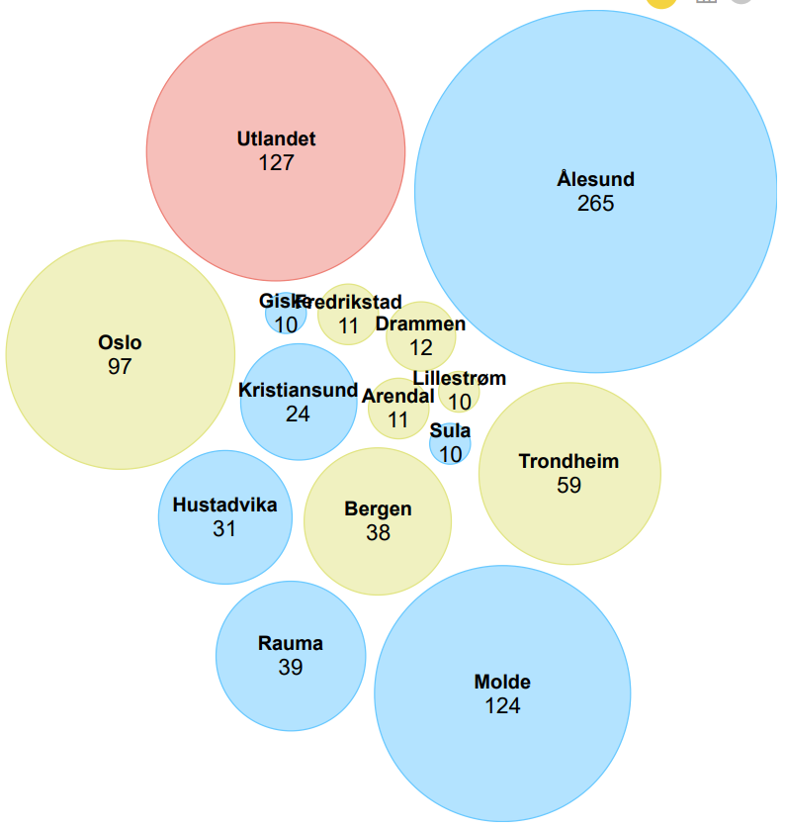
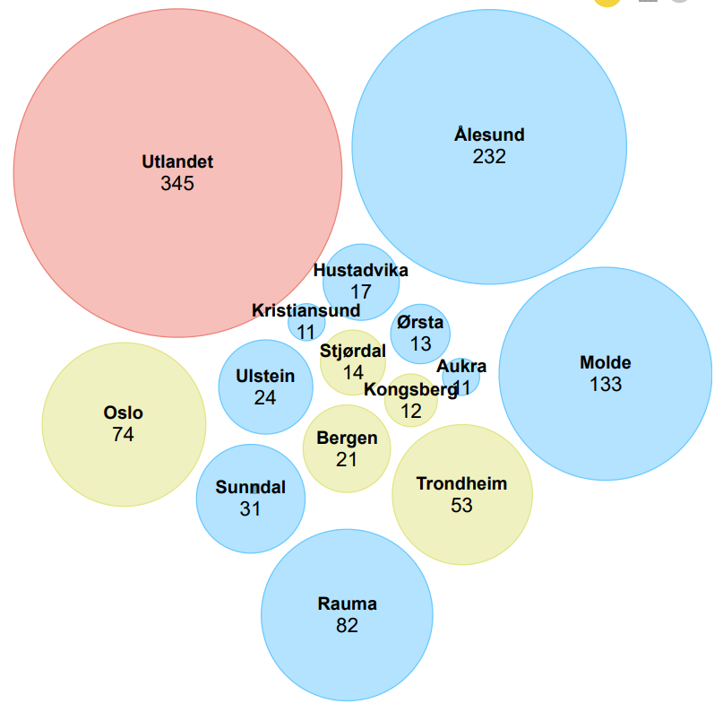
Største flyttestraumar frå og til, 2019–2023
Demografi
Utflytting frå kommunen
Tilflytting til kommunen
Møre og Romsdal
Noreg elles
Utlandet
Vestnes kommune
Kjelde: Panda analyse

Slide 11
Demografi
Vestnes kommune
Kjelde: SSB

Slide 12
Demografi
Vestnes kommune
Kjelde: SSB

Slide 13
Demografi
Vestnes kommune
SSB sitt framskrivingsalternativ MMMM (hovudalternativ) ligg til grunn for framskrivingane.
Kjelde: SSB

Slide 14
Demografi
Kjelde: SSB
Vestnes kommune
SSB sitt framskrivingsalternativ MMMM (hovudalternativ) ligg til grunn for framskrivingane. Framskrivingane er justert som følgje av grensejusteringa mellom Rauma og Vestnes.

Slide 15
Demografi
Kjelde: SSB
Vestnes kommune
SSB sitt framskrivingsalternativ MMMM (hovudalternativ) ligg til grunn for framskrivingane. Framskrivingane er justert som følgje av grensejusteringa mellom Rauma og Vestnes.

Slide 16
Demografi
Vestnes kommune
Kjelde: SSB

Slide 17
Demografi
Vestnes kommune
SSB sitt framskrivingsalternativ MMMM (hovudalternativ) ligg til grunn for framskrivingane.
Kjelde: SSB

Slide 18
Demografi
Vestnes kommune
Kjelde: SSB

Slide 19
Demografi
Vestnes kommune
Kjelde: SSB

Slide 20
Demografi
Vestnes kommune
Kjelde: SSB

Slide 21
Demografi
Vestnes kommune
Kjelde: SSB

Slide 22
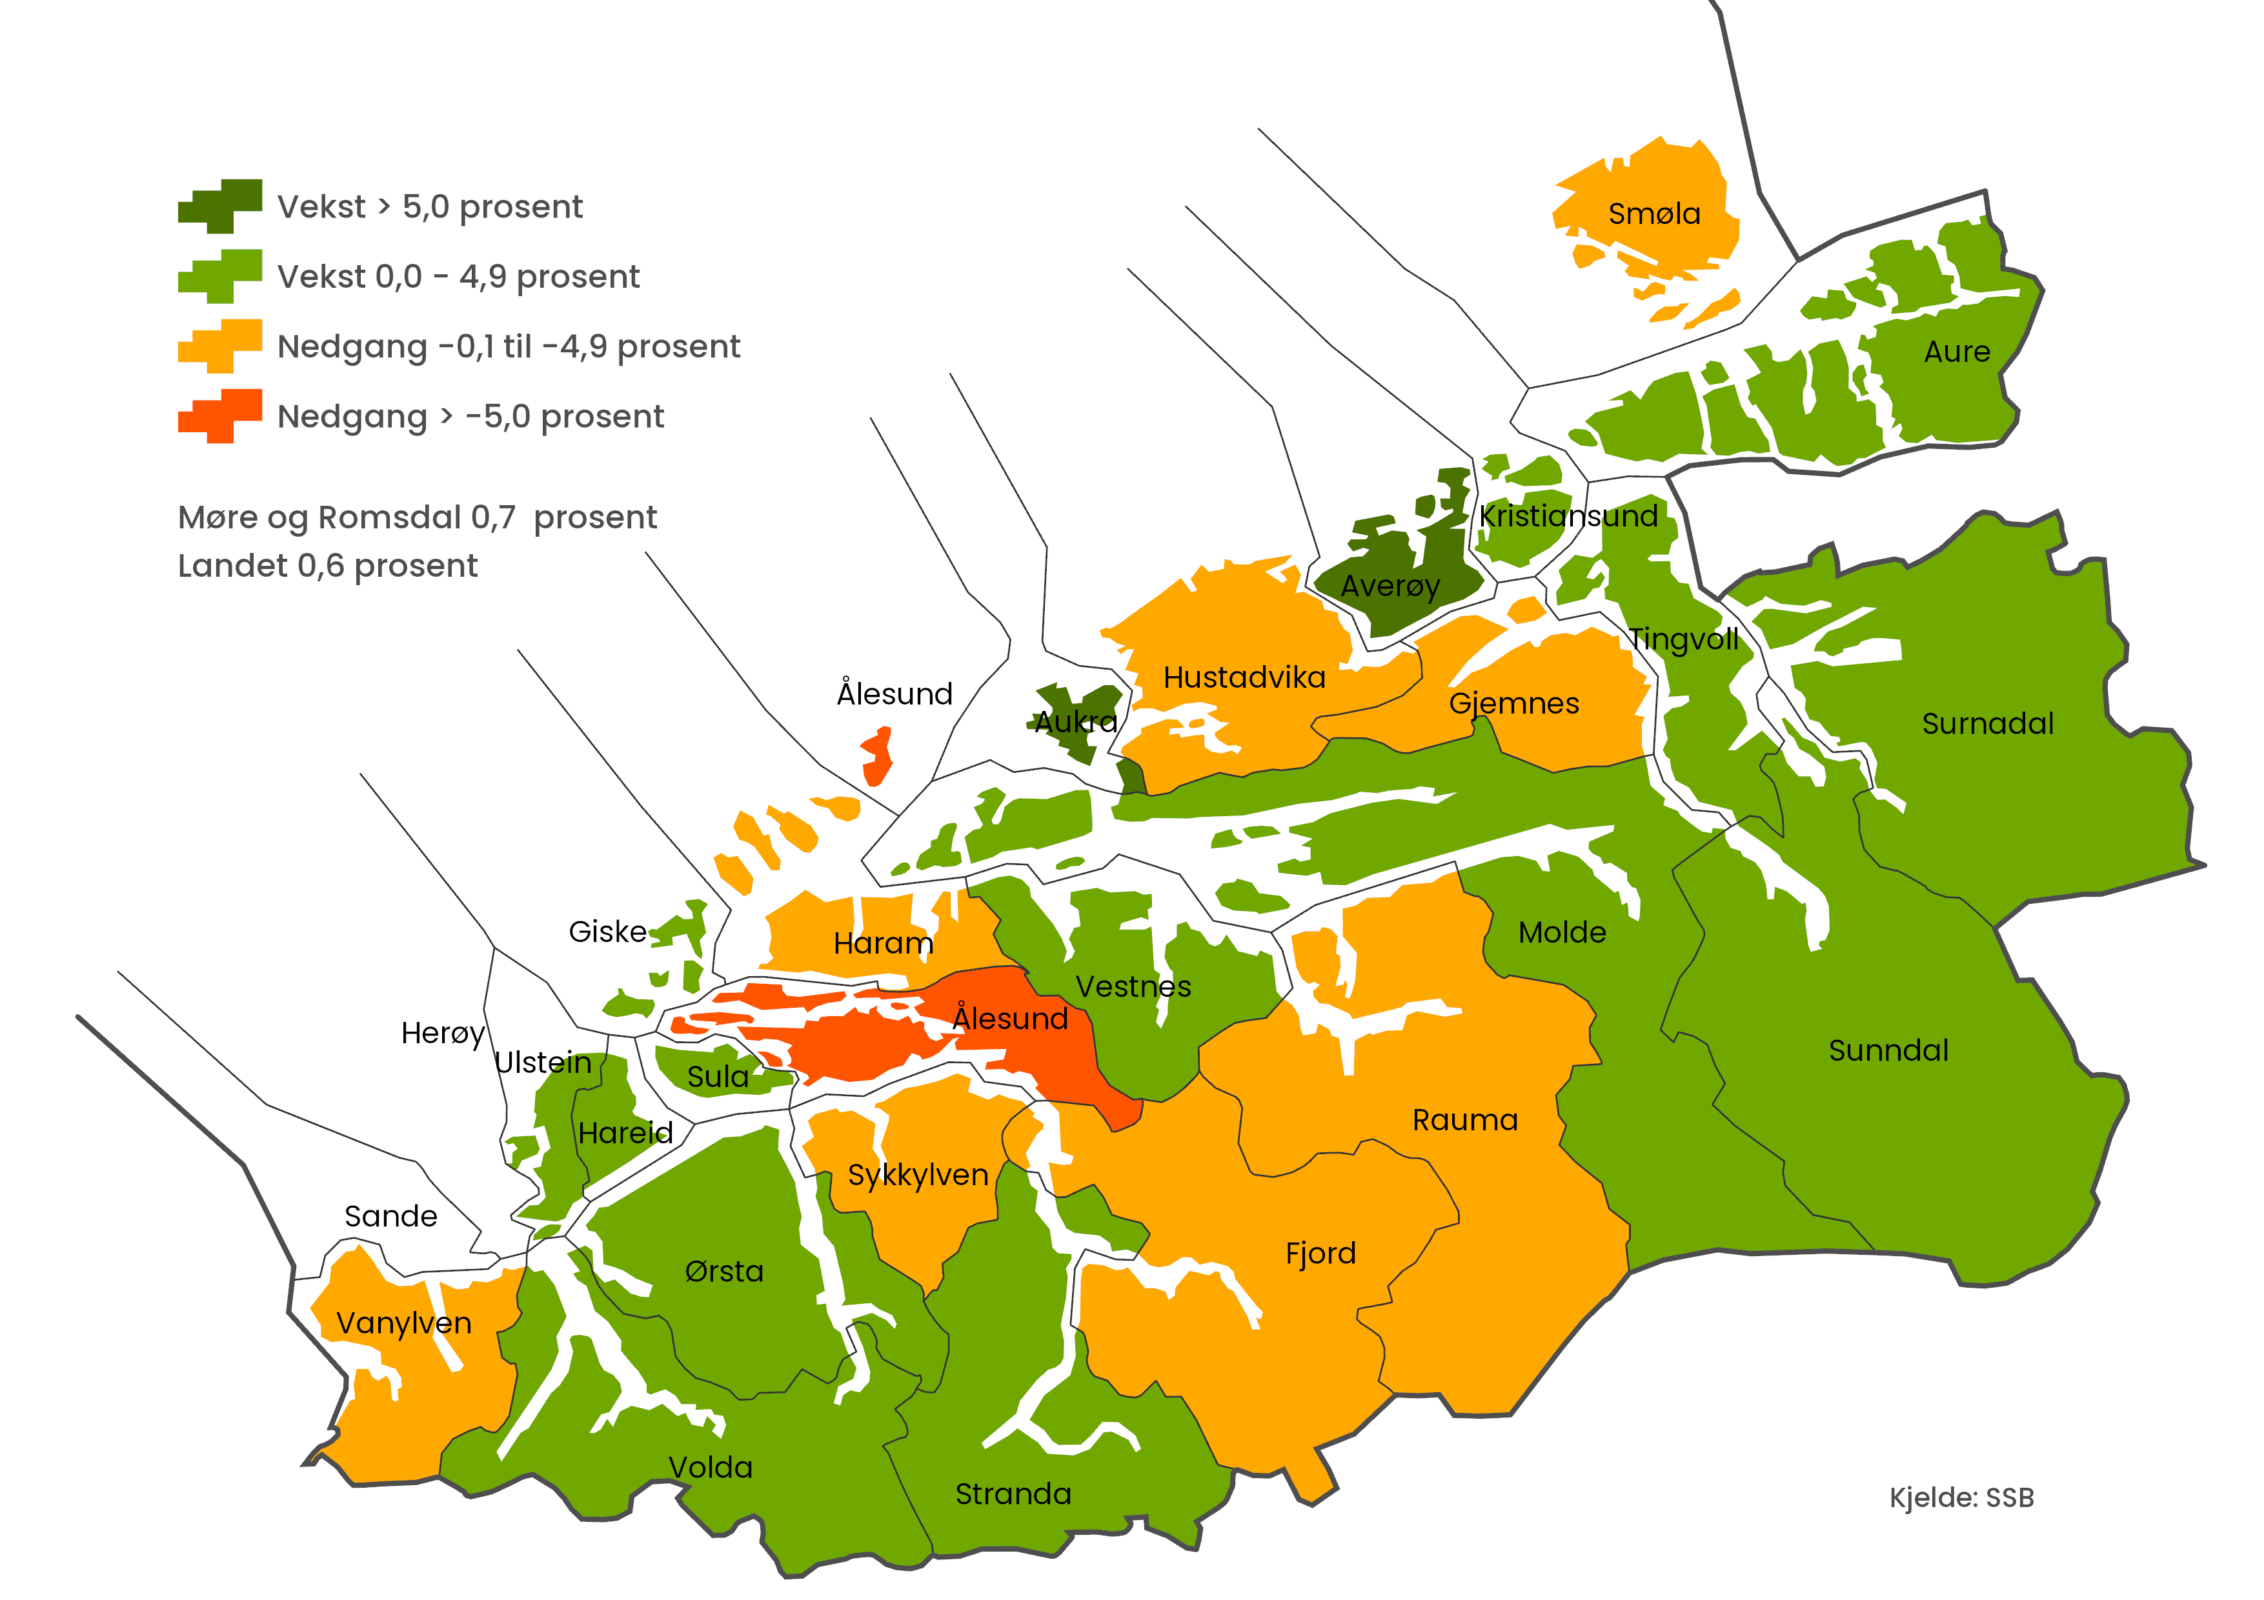
Endring i sysselsettinga, frå 4. kvartal 2023 til 4. kvartal 2024
Næringsstruktur og sysselsetting
Vestnes kommune

Slide 23
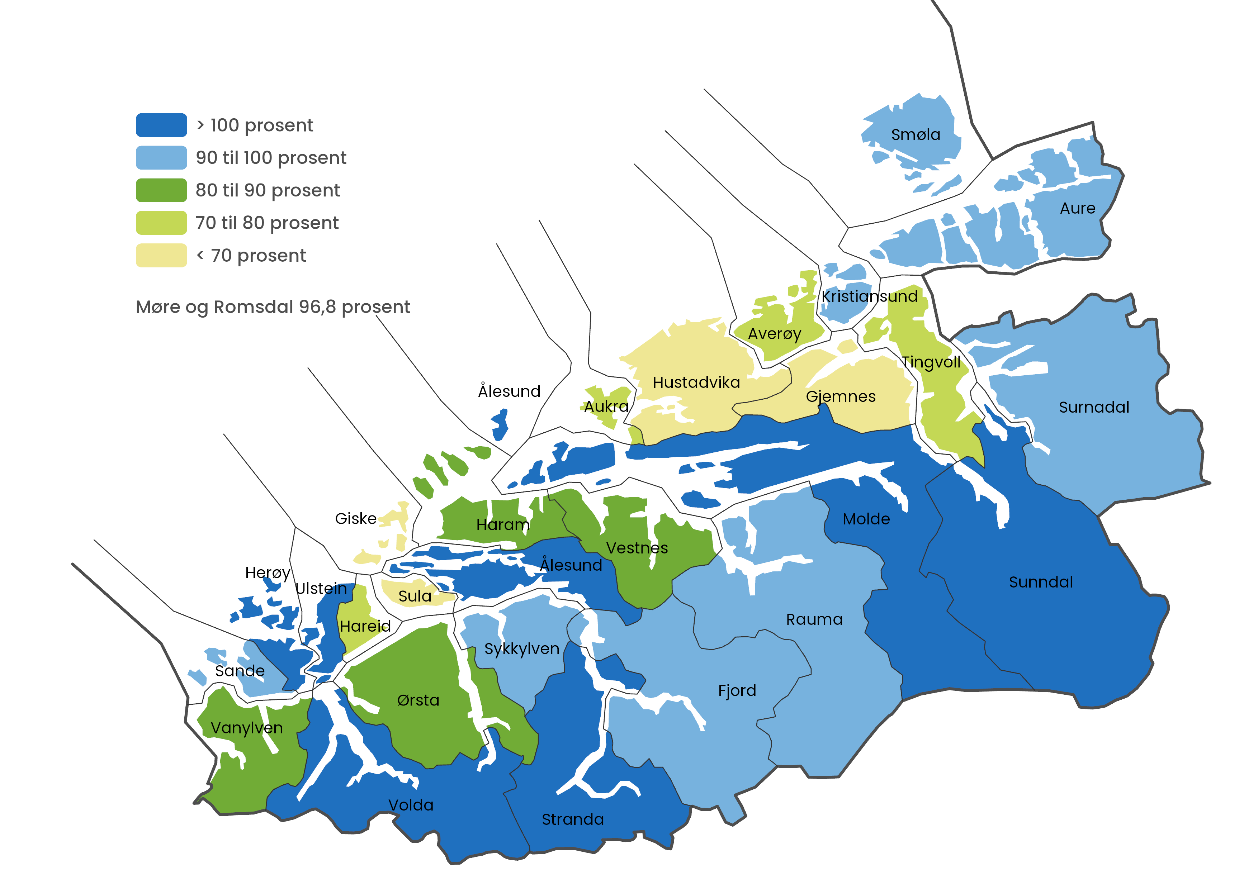
Arbeidsplassdekning, Møre og Romsdal per 4. kvartal 2024
Næringsstruktur og sysselsetting
Vestnes kommune
Kjelde: SSB

Slide 24
Næringsstruktur og sysselsetting
Vestnes kommune
Det var ei endring i datagrunnlaget for sysselsettingstal frå 2015. Det gjer at tala frå før 2015 ikkje er direkte samanliknbare med tala frå 2015 og seinare.
Kjelde: SSB

Slide 25
Næringsstruktur og sysselsetting
Vestnes kommune
Kjelde: SSB

Slide 26
Næringsstruktur og sysselsetting
Vestnes kommune
Kjelde: SSB

Slide 27
Næringsstruktur og sysselsetting
Vestnes kommune
Kjelde: SSB

Slide 28
Næringsstruktur og sysselsetting
Vestnes kommune
Kjelde: SSB

Slide 29
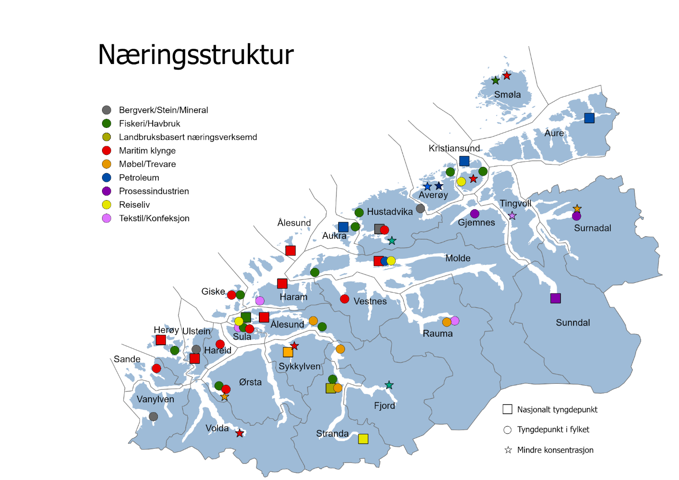
Næringsstruktur og sysselsetting
Vestnes kommune
Kjelde: SSB

Slide 30
Næringsstruktur og sysselsetting
Sekundærnæringar:
Industri, bygg og anlegg og kraft og vassforsyning.
Sørvisnæringar:
Varehandel, hotell og restaurant, samferdsel og finans- og forretningsmessig tenesteytring.
Vestnes kommune
Kjelde: SSB

Slide 31
Næringsstruktur og sysselsetting
Sekundærnæringar:
Industri, bygg og anlegg og kraft og vassforsyning.
Sørvisnæringar:
Varehandel, hotell og restaurant, samferdsel og finans- og forretningsmessig tenesteytring.
Vestnes kommune
Kjelde: SSB

Slide 32
Næringsstruktur og sysselsetting
Vestnes kommune
Kjelde: SSB

Slide 33
Andel sysselsette i statsforvaltninga, 2024
Næringsstruktur og sysselsetting
Vestnes kommune
Kjelde: SSB

Slide 34
Vidaregåande utdanning
Elevar busett i kommunen med ungdomsrett, per august 2025. Det kan vere elevar på skular i andre fylke som ikkje var registrert på dette tidspunktet. Utvalet er elevar i dei fylkeskommunale skulane – pbpbyk4 er ikkje inkludert i tala.
Kjelde: Møre og Romsdal fylkeskommune
Vestnes kommune

Slide 35
Gjennomføring i vidaregåande etter heimkommune, 2018-kullet
Vidaregåande utdanning
Alle utdanningsprogram
Vestnes kommune
Møre og Romsdal fylkeskommune mottar gjennomføringsstatistikken frå SSB i to kategoriar, «normert tid» og «meir enn normert tid» (+ 2 år). På bakgrunn av dette utarbeider fylkeskommunen gjennomføringstal etter 5/6 år for kommunane i fylket. Grunna omsyn til personvernet angir ikkje SSB tal der det er færre enn 3 elevar i ein av dei nemnte kategoriane. Verdien blir då sett til 0 dersom dette er tilfelle. Det betyr at tala for dei aller minste kommunane som har få elevar, kan vere unøyaktige som følgje av dette.
Kjelde: SSB

Slide 36
Tal personar utanfor arbeid, utdanning og arbeidsmarknadstiltak, 2024
Vestnes kommune
Kjelde: SSB

Slide 37
Ungdom som ikkje er i arbeid, utdanning eller arbeidsmarknadstiltak (NEET)
Vestnes kommune
Kjelde: SSB

Slide 38
Andel av befolkninga (15 år og eldre)som er utanfor arbeid, utdanning og arbeidsmarkedstiltak, 2024
Vestnes kommune
Kjelde: SSB

Slide 39
Utdanningsnivå
Vestnes kommune
Befolkninga er her rekna som dei som er 16 år og eldre, i.e. etter grunnskole. Fram til 2016 låg tala for fagskolen innarbeidd i tala for vidaregåande opplæring.
Kjelde: SSB

Slide 40
Utdanningsnivå
Vestnes kommune
*Befolkninga er her rekna som dei som er 16 år og eldre, i.e. etter grunnskole.
Fagskole er inkludert i vidaregåande skole fram til 2016.
Kjelde: SSB

Slide 41
Inntekt
Vestnes kommune
Kjelde: SSB

Slide 42
Kjelde: SSB

Slide 43
Kjelde: SSB

Slide 44
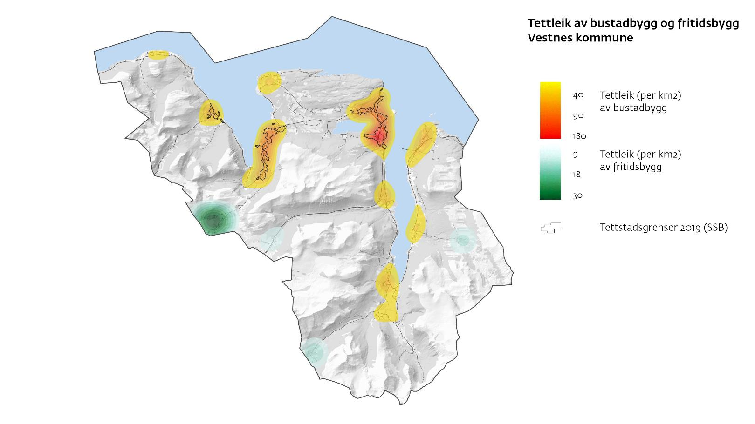
Bustadar og hushald
Vestnes kommune
Kjelde: SSB

Slide 45
Bustadar og hushald
Vestnes kommune
Kjelde: SSB

Slide 46
Bustadar og hushald
Vestnes kommune
Kjelde: SSB

Slide 47
Bustadar og hushald
Vestnes kommune
Kjelde: SSB

Slide 48
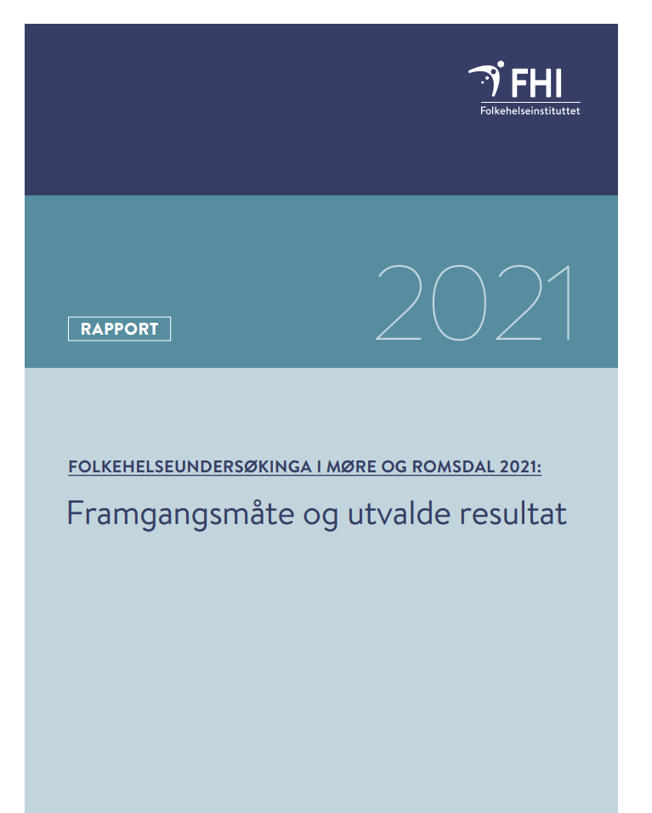
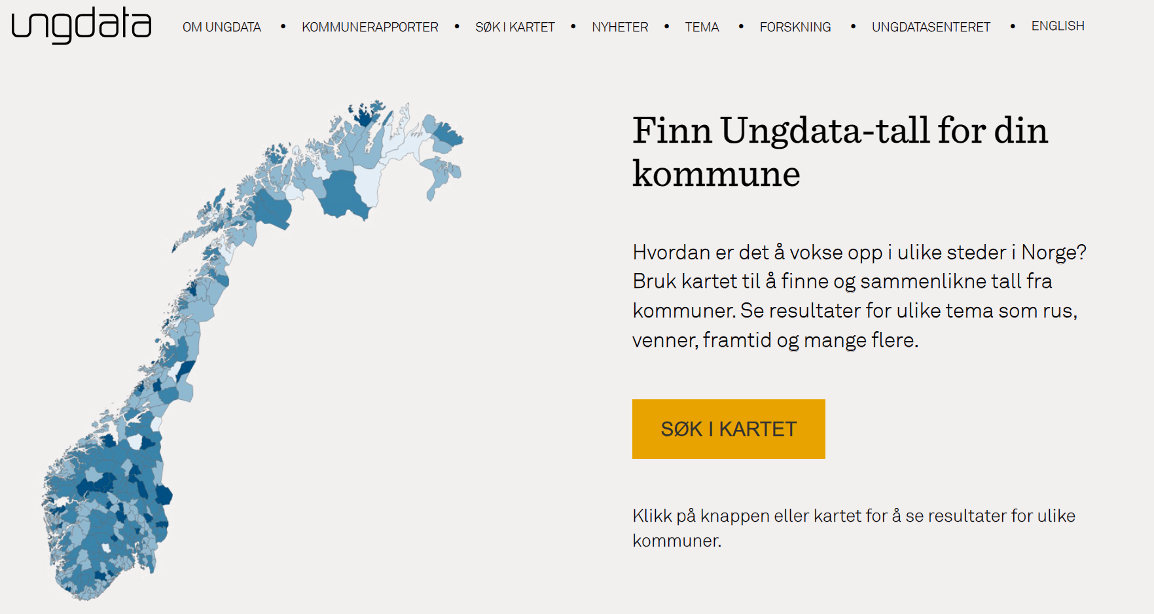
Folkehelse og levekår
Møre og Romsdal fylkeskommune gjennomførte i 2021 ei stor folkehelseundersøking. Statistikk frå undersøkinga er presentert i tidlegare utgåver av Kommunestatistikken:
Folkehelseundersøkinga - Kommunestatistikken
Folkehelseundersøkinga - Mr-fylke
Ungdata-undersøkinga gir nyttig informasjon om unge og deira oppvekstvilkår:
Alle kommunane i Møre og Romsdal forutan Ålesund gjennomførte undersøkinga i 2024. Ålesund kommune gjennomførte i 2023.
https://www.ungdata.no/

